Slide 1
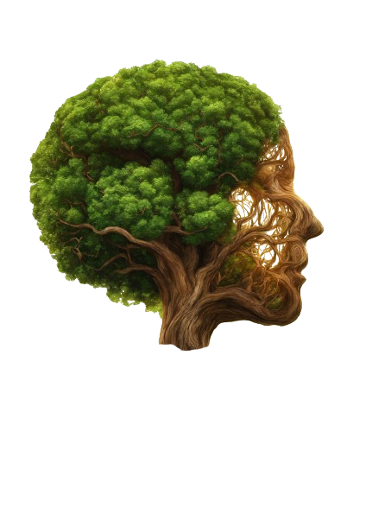
Inteligência Artificial: Aliada na luta contra as mudanças climáticas

